Slide 1


Лекція №3
«суб’єкти Трудових правовідносин»
Викладач: Омельянчик Сергій Володимирович

Slide 2
План
1. Поняття та види суб'єктів трудового права
2. Працівник як суб'єкт трудового права
3. Правовий статус роботодавця як суб'єкта трудового права
4. Професійні спілки як суб'єкти трудового права

Slide 3
Суб’єкти трудового права — це учасники трудових та тісно пов‘язаних із ними вiдносин, якi на пiдставi чинного законодавства надiляються суб’єктивними правами та юридичними обов’язками.

Slide 4
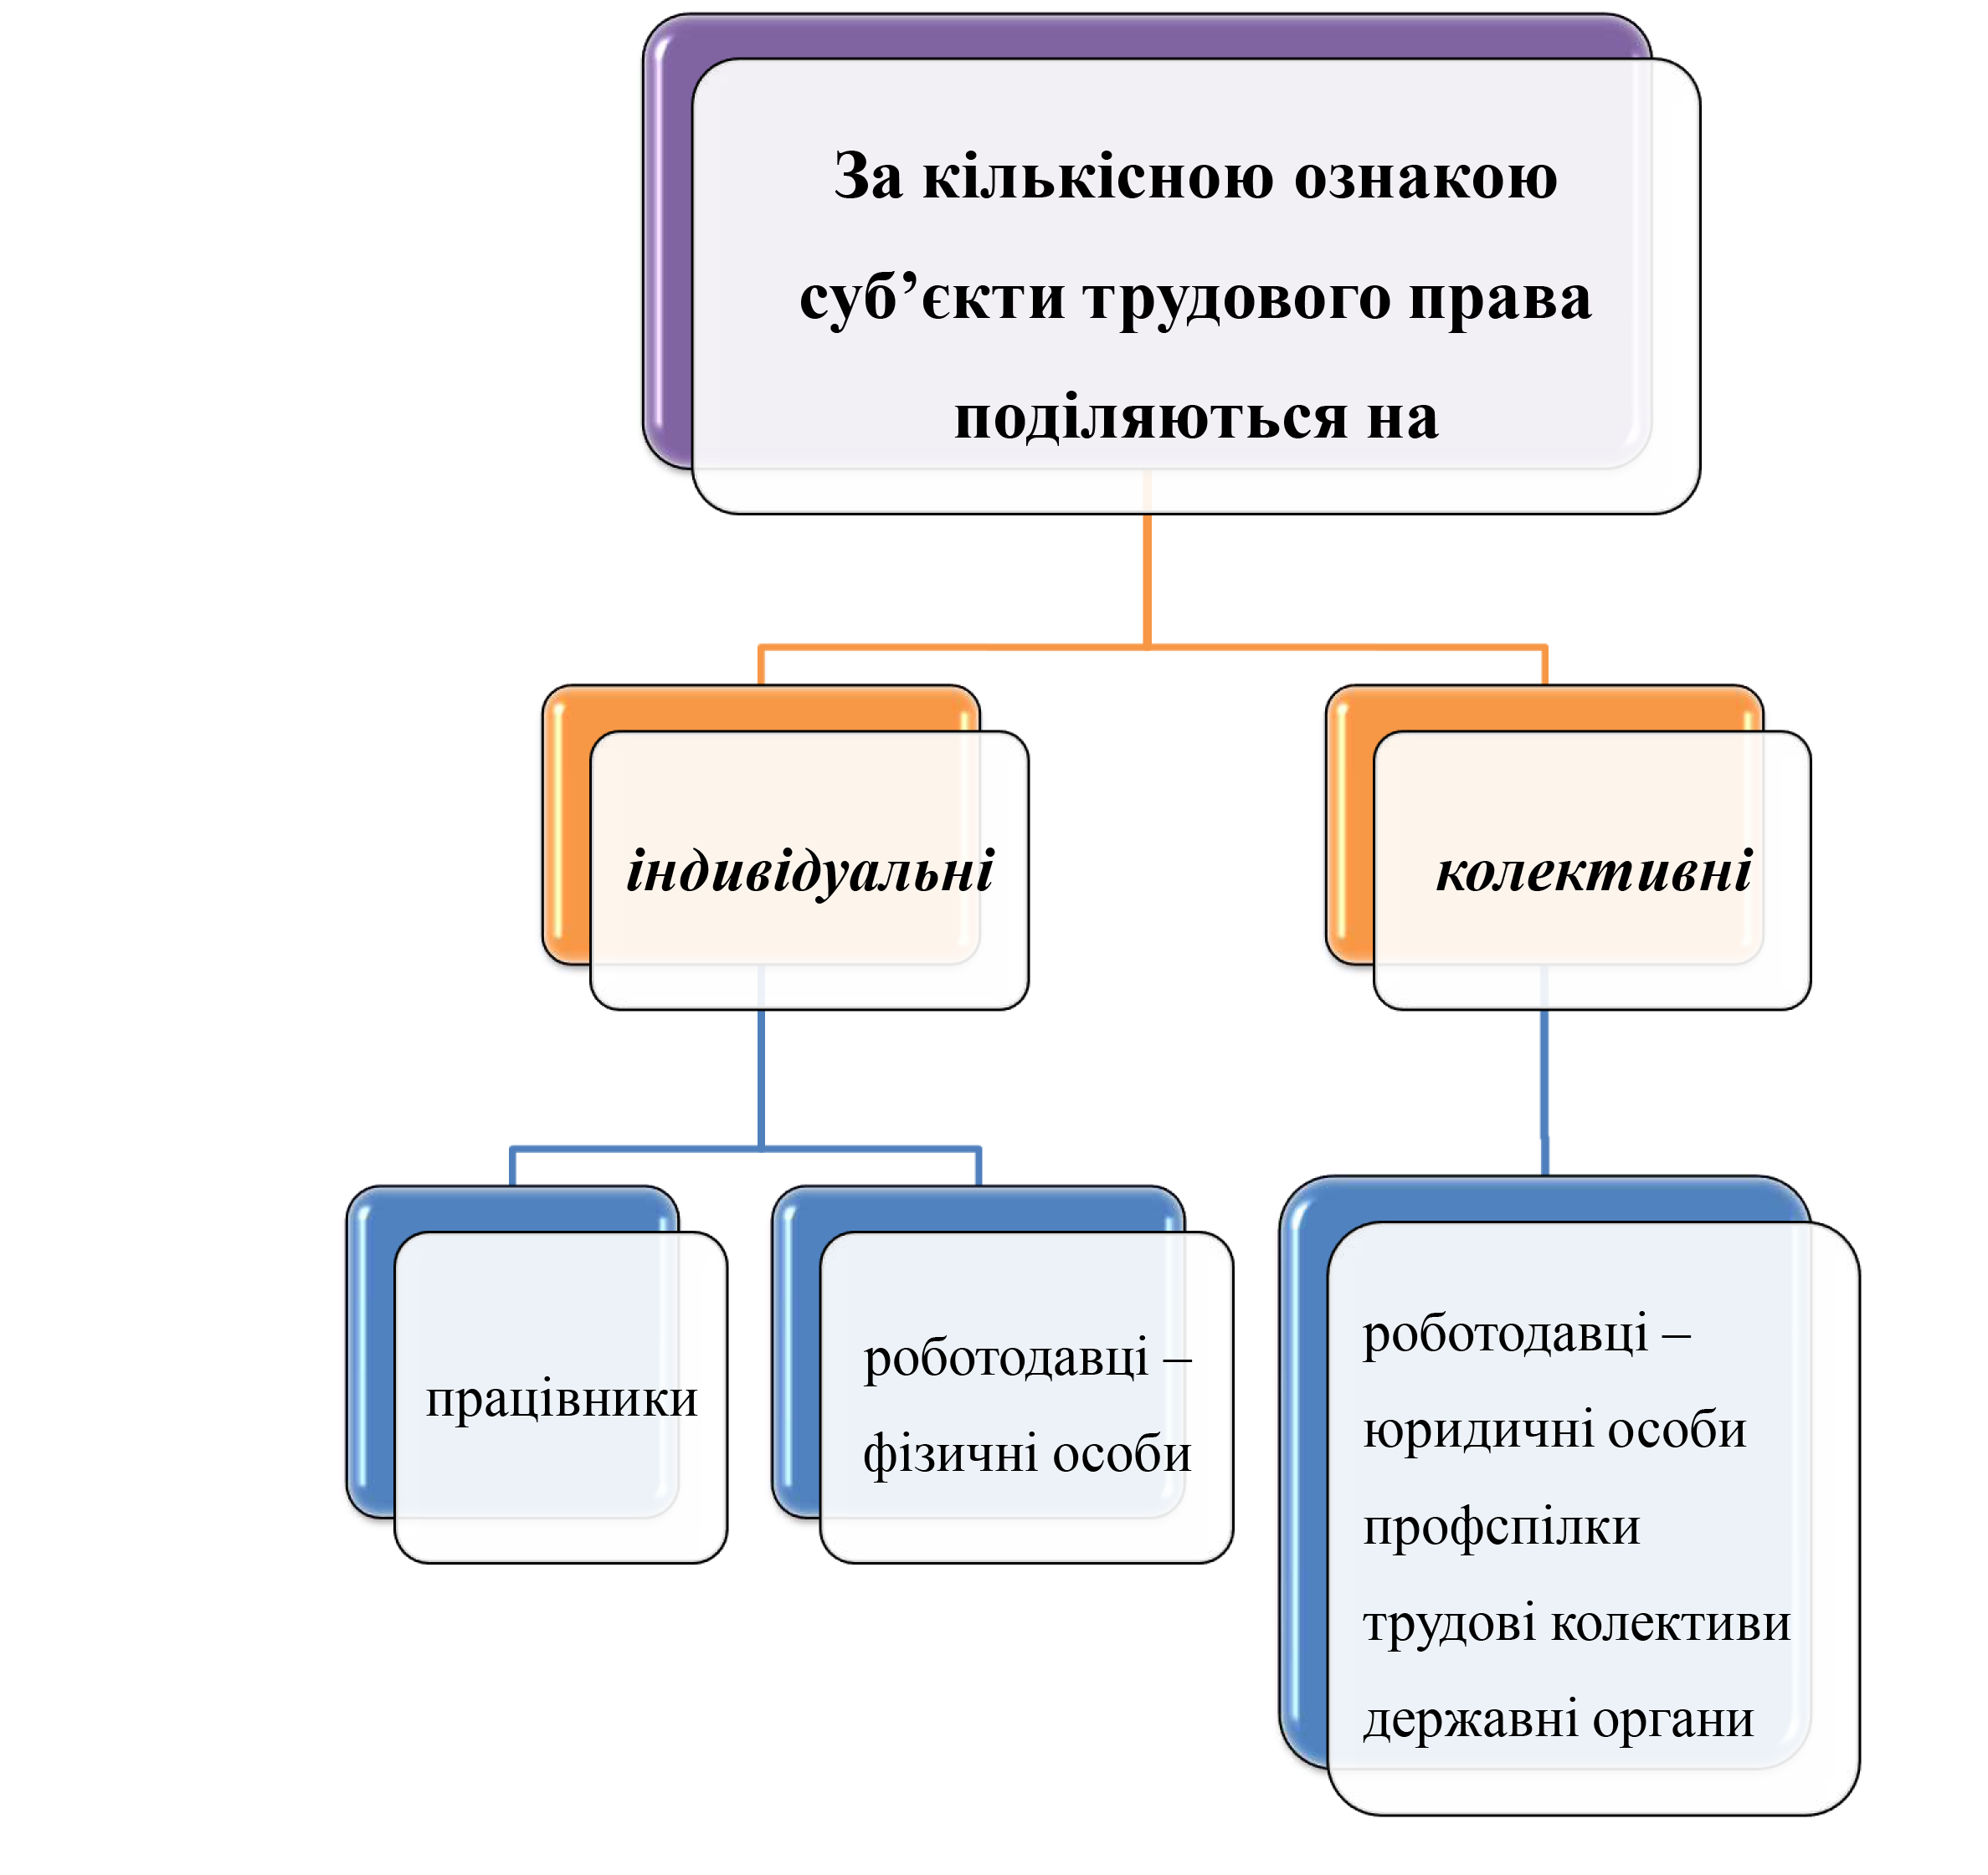
Класифікація

Slide 5
Пилип Данилович Пилипенко поділяє всіх суб’єктів на такі групи:
Головні – відіграють у трудових правовідносинах провідну роль і забезпечують існування самих трудових правовідносин
Другорядні – учасники, які беруть участь у трудових правовідносинах тільки якщо виникає потреба або ж якщо їхня участь є тимчасовою, після чого вони припиняють своє існування

Slide 6
Головні – відіграють у трудових правовідносинах провідну роль і забезпечують існування самих трудових правовідносин:
1
обов’язкові суб’єкти: роботодавці і працівники (без них трудові правовідносини взагалі не виникають);
допоміжні: органи нагляду і контролю за дотриманням трудового законодавства та органи зайнятості (покликані сприяти функціонуванню трудових правовідносин);
3
факультативні: профспілкові або інші органи, уповноважені представляти найманих працівників у трудових правовідносинах (їх участь не завжди обов’язкова і не є постійною).
2

Slide 7
Другорядні – учасники, які беруть участь у трудових правовідносинах тільки якщо виникає потреба або ж якщо їхня участь є тимчасовою, після чого вони припиняють своє існування:
1
постійно існуючі суб’єкти: КТС, Національна рада соціального партнерства, профспілкові об'єднання;
2
суб’єкти, що можуть з’являтися епізодично: робочі комісії для ведення колективних переговорів, органи, які розглядають колективні трудові спори (конфлікти), страйкові комітети, кваліфікаційні й атестаційні комісії та інші.

Slide 8

Найманий працівник – це фізична особа, яка працює за трудовим договором на підприємстві, в установі, організації, їх об’єднаннях або у фізичних осіб, які використовують найману працю (ч. 2 ст. 1 Закону України “Про порядок вирішення колективних трудових спорів (конфліктів)”).
Працівник набуває статусу суб’єкта трудових правовідносин з моменту укладення трудового договору.

Slide 9
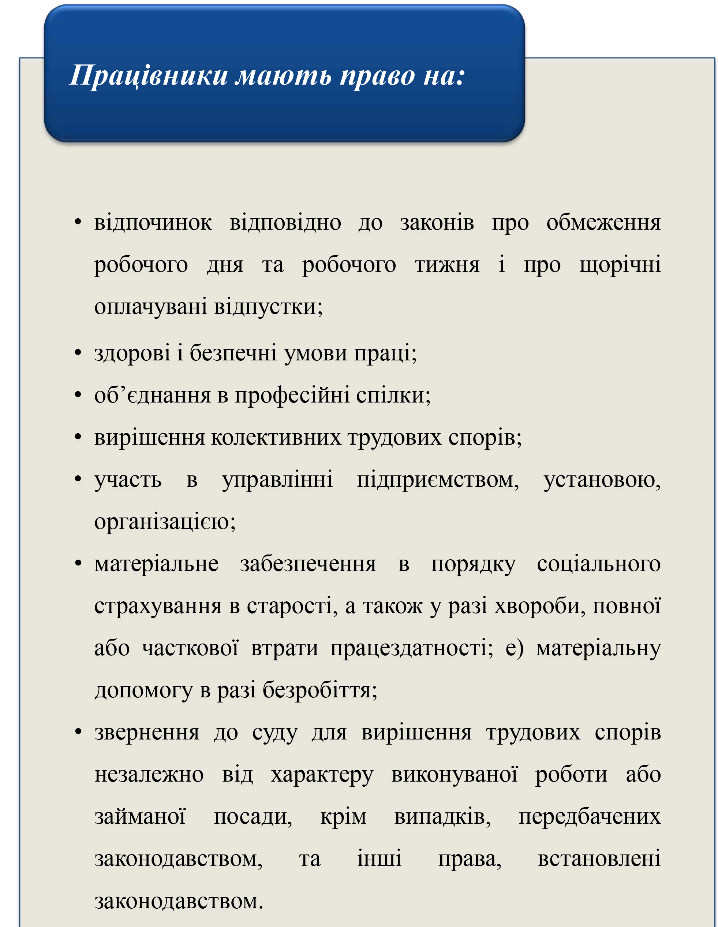

Slide 10
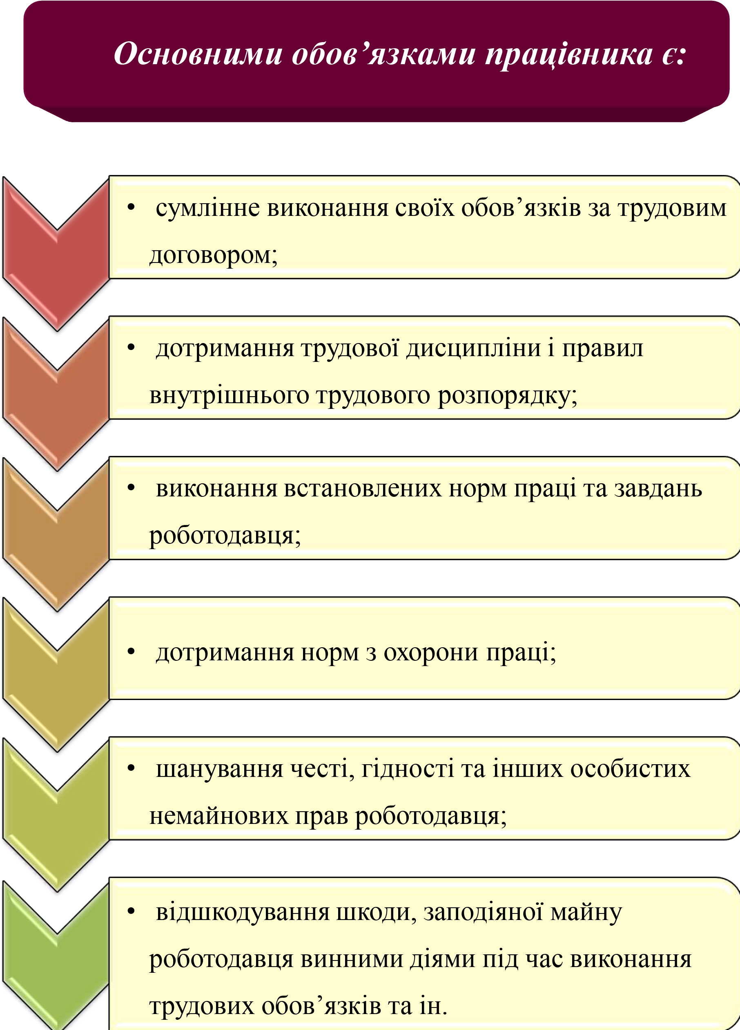

Slide 11
Як сторона трудових правовідносин працівник володіє трудовою правосуб’єктністю.
Н.Болотіна виділяє наступні особливості трудової правосуб’єктності:
працівник повинен здійснювати роботу особисто і не має права передоручати її іншим особам (опікунам, представникам тощо);
поняття трудової правосуб’єктності не тотожне фактичній здатності до праці; фактична здатність до праці виникає раніше трудової правосуб’єктності, а про наявність останньої йдеться лише тоді, коли у громадянина виникає здатність до систематичної, врегульованої нормами права праці (вік, стан здоров'я);
трудову правосуб’єктність характеризує вольовий критерій, тобто здатність особи усвідомлювати свої дії та керувати ними, не може бути суб’єктом трудових правовідносин особа, визнана недієздатною.

Slide 12
Трудова правосуб’єктність визначається настанням трудової дієздатності при досягненні певного, визначеного законом віку.
Чинне законодавство не відзначається належною чіткістю. За ст. 188 КЗпП України заборонено приймати на роботу осіб молодше 16 років. Водночас ч.2 цією статті передбачає, що за згодою одного з батьків можуть, як виняток, прийматися на роботу особи, які досягли 15 років. В цій же статті зазначено, що “для підготовки молоді до продуктивної праці” допускається прийняття на роботу учнів у вільний від навчання час по досягненні ними 14-річного віку за згодою одного з батьків.

Slide 13
Правовий статус неповнолітніх у цілому прирівнюється до правового статусу повнолітніх, крім того, законодавством передбачено для них низку гарантій: право на скорочений робочий час, на більш тривалу відпустку (31 календарний день) у зручний для них час, їм можуть бути знижені норми виробітку тощо.
Проте для неповнолітніх є певні обмеження: 1) обов’язковий попередній (до укладення трудового договору) медичний огляд неповнолітнього; 2) відповідно до ст. 199 КЗпП батьки, державні органи та службові особи, на яких покладено нагляд і контроль за додержанням законодавства про працю, мають право вимагати розірвання з неповнолітнім працівником трудового договору у тих випадках, коли продовження його чинності загрожує здоров'ю неповнолітнього або порушує його законні інтереси; 3) законодавством забороняється залучати неповнолітніх до робіт із шкідливими, небезпечними та важкими умовами праці, до підземних робіт, до роботи у нічний час, надурочних робіт, у вихідні дні (ст. 190, 192 КЗпП), укладати з ним договорі про повну матеріальну відповідальність (ст. 135-1 КЗпП ). Крім того, законодавець, встановлюючи додаткові гарантії, передбачає і деякі обмеження їх трудових прав: заборона працювати у нічний час, у вихідні дні, не можна залучати до надурочних робіт, не дозволено працювати за сумісництвом, а також на роботах із шкідливими та небезпечними умовами праці. Але трудова дієздатність неповнолітнього не є повною, оскільки залежить від волевиявлення і дій інших осіб.
Таким чином, трудова дієздатність виникає у повному обсязі з настанням повноліття (з 18 років).

Slide 14
За загальним правилом трудова правосуб’єктність не має граничного вікового обмеження. Так, Законом України “Про основні засади соціального захисту ветеранів праці та інших громадян похилого віку в Україні” від 16 грудня 1993 р. забороняється відмова у прийнятті на роботу і звільнення працівника з ініціативи власника з мотивів досягнення пенсійного віку. Разом із тим існують певні винятки: напр., ст. 23 Закону України “Про державну службу”: граничний вік для перебування на державній службі – 65 років.
Крім вікового критерію, законодавством встановлено також особливості правового статусу працівників залежно від:
статі,
стану здоров'я,
рівня освіти,
наявності громадянства,
родинних зв’язків,
наявності судимості.

Slide 15
Стать
Трудове право передбачає систему норм для охорони праці жінок (гл. XII КзпП – праця жінок):
Заборонено відмовляти жінкам у прийнятті на роботу і знижувати їм заробітну плату з причин, пов’язаних із вагітністю або наявністю дітей віком до 3 років, а одиноким матерям — за наявністю дитини віком до 14 років або дитини з інвалідністю;
Заборонено встановлювати випробувальний строк при прийнятті на роботу вагітних жінок; одиноких матерів, які мають дитину віком до чотирнадцяти років або дитину з інвалідністю;

Slide 16
Стать
Трудове право передбачає систему норм для охорони праці жінок (гл. XII КзпП – праця жінок):
Заборонено звільняти вагітних жінок, жінок, які мають дітей віком до 3 років (до 6 років, якщо дитина згідно з медичним висновком потребує домашнього догляду), одиноких матерів за наявності дитини віком до 14 років або дитини з інвалідністю за ініціативою роботодавця (крім випадків повної ліквідації установи (організації), коли допускається звільнення з обов’язковим працевлаштуванням);
У разі звільнення після закінчення строкового трудового договору вагітних жінок, жінок, які мають дітей віком до 3 років (до 6 років, якщо дитина згідно з медичним висновком потребує домашнього догляду), одиноких матерів за наявності дитини віком до 14 років або дитини з інвалідністю, роботодавець зобов’язаний їх працевлаштувати. На період працевлаштування за жінками зберігається середня заробітна плата, але не більше 3 місяців з дня закінчення строкового трудового договору

Slide 17
Стать
Трудове право передбачає систему норм для охорони праці жінок (гл. XII КзпП – праця жінок):
Заборонено залучати жінок до підіймання і переміщення речей, маса яких перевищує встановлені для них граничні норми;
Не допускається залучати до робіт у нічний час, до надурочних робіт і роботи у вихідні дні, а також направляти у відрядження вагітних жінок і жінок, які мають дітей віком до 3 років;
Залучати до надурочних робіт, а також направляти у відрядження жінок, які мають дітей віком від 3 до 14 років або дитину з інвалідністю, можна тільки за згодою таких жінок

Slide 18
Стан здоров‘я
Стан здоров’я беруть до уваги не лише з метою встановлення фізичної та психофізіологічної придатності осіб до роботи за конкретно визначеною професією, спеціальністю чи посадою (ч.5 ст. 24 КЗпП забороняє укладати трудовий договір з громадянином, якому запропонована робота протипоказана за станом здоров'я), а й тоді, коли негативний стан здоров'я працівника може небажано позначитися на здоров’ї інших осіб (під час виконання функцій з обслуговування населення).

Slide 19
Родинні зв‘язки та судимістть
Ст. 25-1 КзпП зазначається, що власник може запроваджувати обмеження щодо спільної роботи на одному і тому ж підприємстві осіб, які є близькими родичами чи свояками (батьки, подружжя, брати, сестри, діти, а також батьки, брати, сестри і діти подружжя), якщо у зв'язку з виконанням трудових обов’язків вони безпосередньо підпорядковані або підконтрольні один одному. На недержавних підприємствах запровадження таких обмежень – виняткове право їх власників.
Трудова правосуб’єктність може обмежуватися (частково і тимчасово) судом. Ст. 55 КК України передбачає таке покарання, як позбавлення права обіймати певні посади або займатися певною діяльністю (як основне – на строк від 2 до 5 років, як додаткове – от 1до 3 років).

Slide 20
Громадянство
Іноземці мають рівні з громадянами України права та обов’язки в трудових відносинах, якщо інше не передбачено законодавством України і міжнародними договорами України ( ст. 8 Закону України “Про правовий статус іноземців”). Іноземці, які постійно проживають в Україні, мають право займатися трудової діяльністю на підставах і в порядку, встановлених для громадян України.
Іноземці, які іммігрували в Україну для працевлаштування на певний термін, можуть займатися трудовою діяльністю відповідно до отриманого дозволу на працевлаштування (до 1 року, продовжується до 4 років, в подальшому якщо є потреба – оформляється лише після 6-ти місячної перерви).
Законодавством передбачено певні обмеження щодо призначення іноземців на певні посади або зайняття певною діяльністю (напр., право на державну службу мають лише громадяни України; іноземець не може бути в Україні нотаріусом, суддею, прокурором тощо).

Slide 21
Роботодавці як суб’єкти трудових правовідносин.
Термін “роботодавець” є новим для законодавства України, у КЗпП України він не вживається. Його визначення дано у більш сучасних актах.
Так, в Законі України “Про професійні спілки, їх права та гарантії діяльності” від 15.09.1999 роботодавець визначається як власник підприємства, установи, або організації незалежно від форм власності, виду діяльності та галузевої належності або уповноважений ним орган чи фізична особа, які відповідно до законодавства використовують найману працю.

Slide 22
Роботодавці як суб’єкти трудових правовідносин.
Основні ознаки правосуб’єктності роботодавців:
1) Можливість приймати і звільняти працівників. Ст.. 5 Закону України “Про власність” встановлює, що власник має право на договірних засадах використовувати працю громадян. ст. 46 Господарського кодексу передбачає, що підприємці мають право укладати з громадянами договори щодо використання їх праці. Трудова правосуб’єктність роботодавців юридичних осіб виникає з моменту їх державної реєстрації, фізичних – з досягнення повноліття. Тобто трудова правосуб’єктність працівників не збігається з трудовою правосуб’єктністю роботодавців – фізичних осіб.
2) Майнова самостійність роботодавця. Роботодавець повинен виконувати певні майнові зобов’язання: виплата заробітної плати, сплата страхових внесків на соціальне страхування на випадок безробіття, нещасного випадку на виробництві та професійного захворювання, на пенсійне забезпечення та ін.
3) Здатність забезпечувати умови праці, необхідні для виконання роботи, передбачені законодавством про працю, колективним договором та угодою сторін.

Slide 23
Роботодавці як суб’єкти трудових правовідносин.
Всі роботодавці можуть бути поділені на такі види (Н.Болотіна, П.Пилипенко):
- роботодавці – юридичні особи і відокремлені підрозділи юридичних осіб;
- роботодавці – державні органи;
- роботодавці – фізичні особи.

Slide 24
Роботодавці як суб’єкти трудових правовідносин.
До роботодавців - юридичних осіб належать всі суб’єкти підприємницької діяльності незалежно від форми власності, їх об'єднання, бюджетні, громадські та інші установи та організації, об'єднання громадян. У певних випадках трудова правосуб’єктність підприємства не збігається з ознаками юридичної особи.
Напр., філія підприємства може не бути юридичною особою, але мати трудову правосуб’єктність, право приймати і звільняти працівників. З моменту утворення юридичної особи саме вона виступає роботодавцем, а не власник, який створив цю юридичну особу. П.Пилипенко переконливо доводить, що власник підприємства виступатиме роботодавцем безпосередньо тільки у випадку прийняття на роботу керівника підприємства.

Slide 25
Роботодавці як суб’єкти трудових правовідносин.
Серед роботодавців – фізичних осіб можна виділити дві групи:
роботодавці, які використовують найманих працівників для власного обслуговування та обслуговування членів своєї сім'ї;
роботодавці, які використовують найману працю з метою отримання прибутку (підприємці, адвокати, приватні нотаріуси тощо).
Запроваджено обов’язкову письмову форму трудового договору між працівником і фізичною особою – роботодавцем.

Slide 26
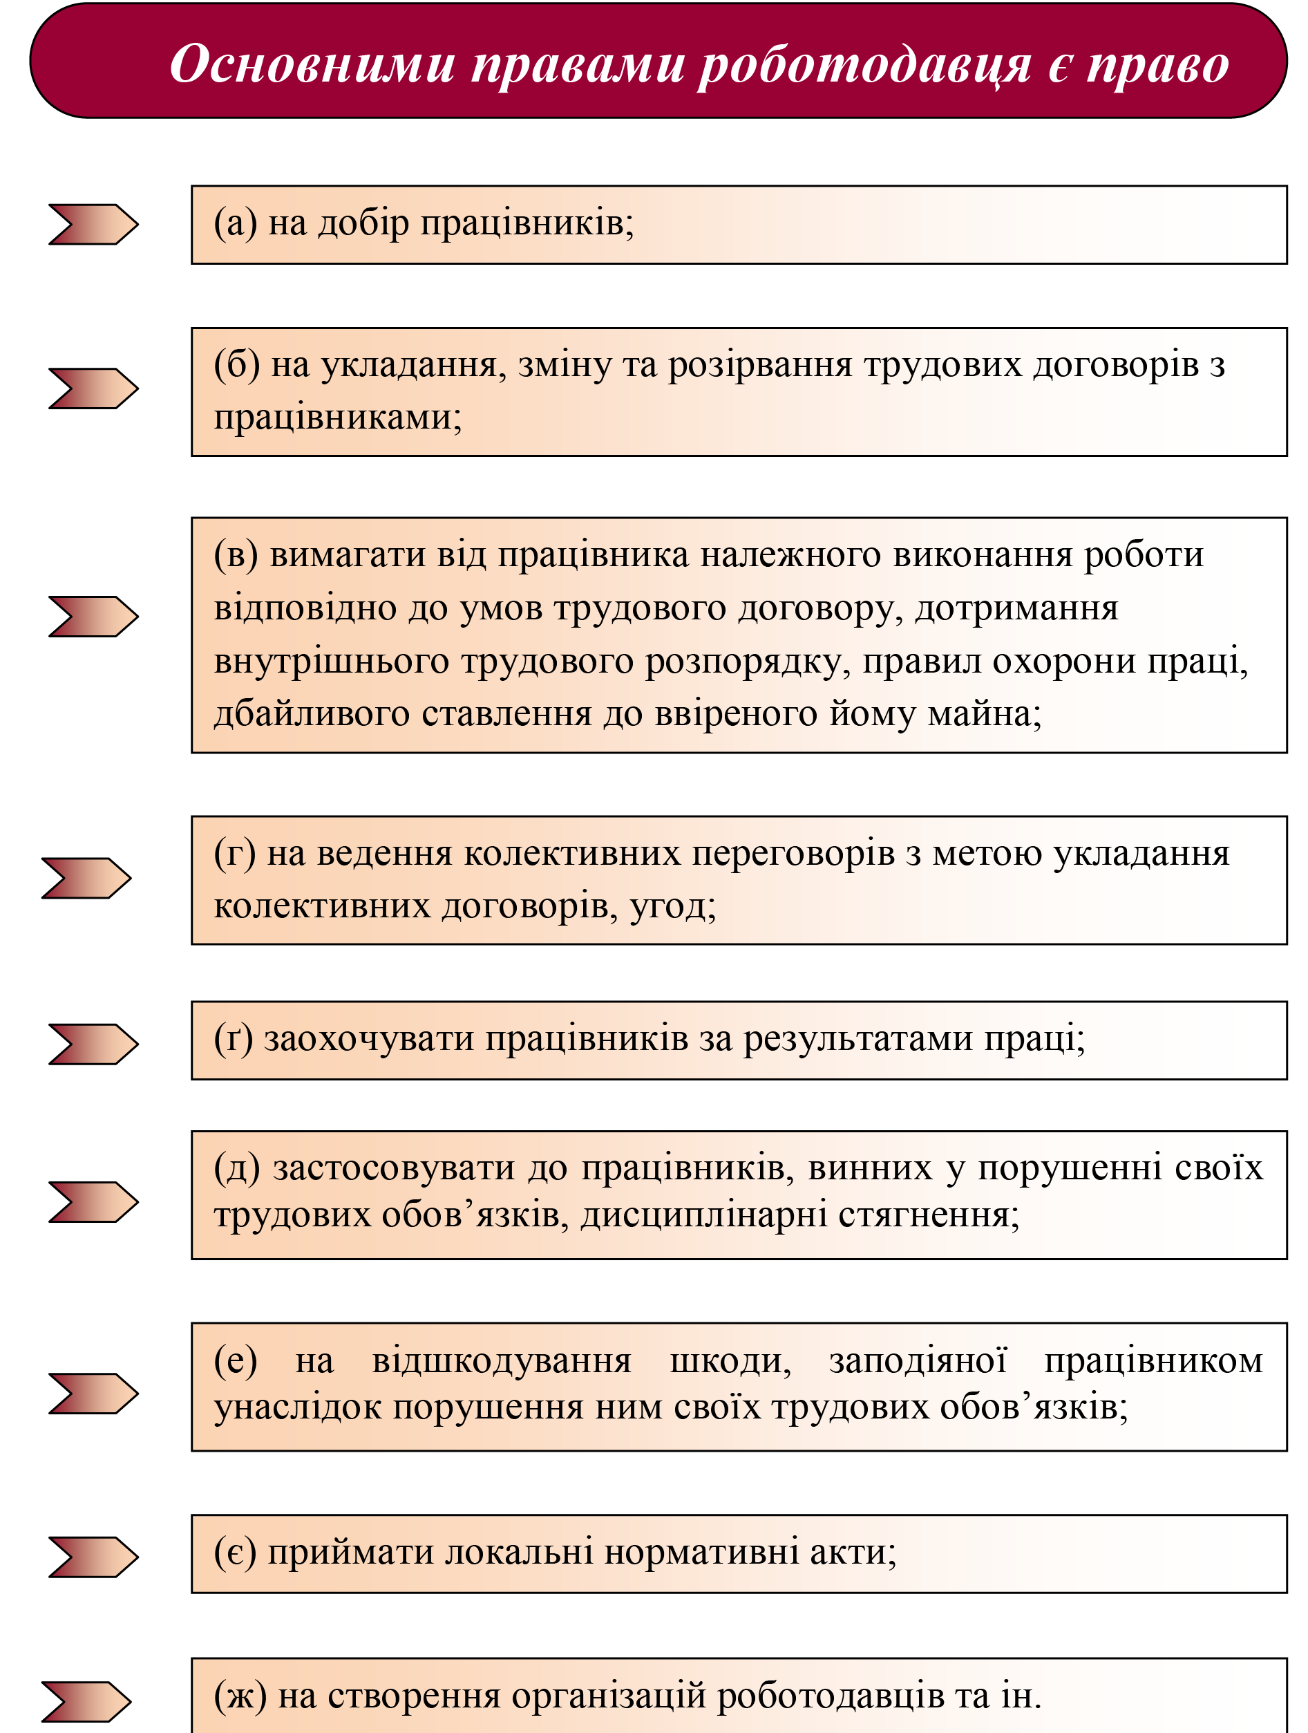

Slide 27
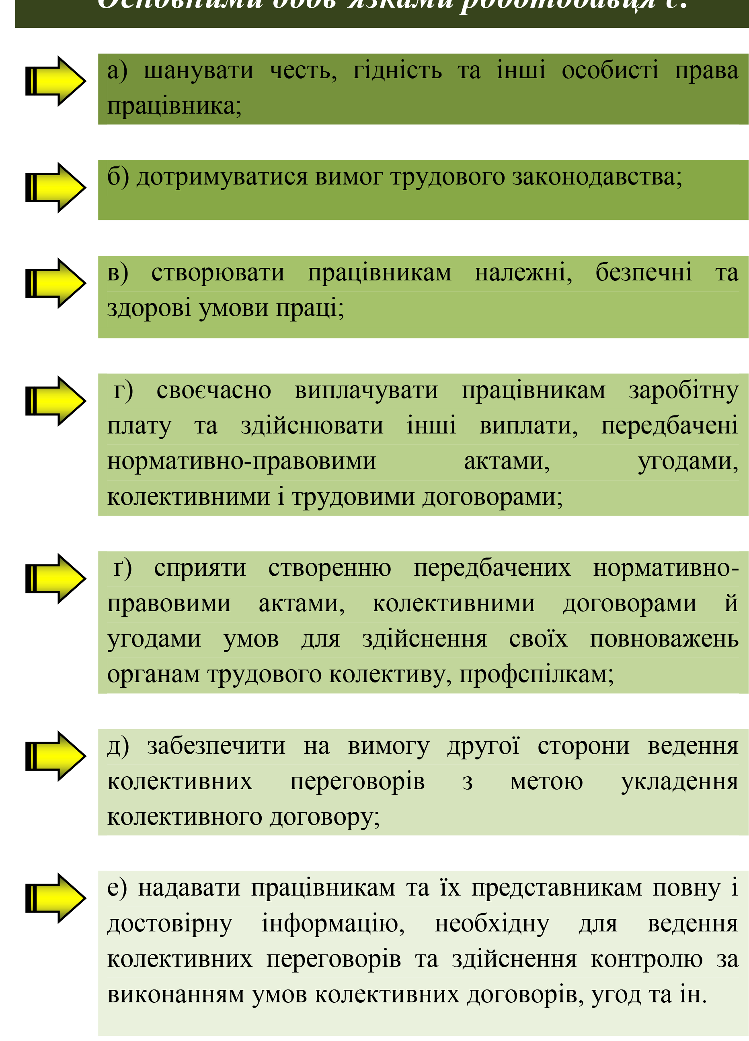

Slide 28
Роботодавці як суб’єкти трудових правовідносин.
Роботодавці мають право об’єднуватися в організації роботодавців, вільно вступати до таких організацій та виходити з них, брати участь в їх діяльності на умовах та в порядку, визначених їх статутами.
У свою чергу, організації роботодавців, їх об’єднання можуть створювати об’єднання організацій роботодавців, вступати до таких об’єднань та виходити з них, брати участь в їх діяльності на умовах та в порядку, визначених статутами об’єднань організацій роботодавців.
Такі суб’єкти можуть виступати стороною соціального партнерства на національному, територіальному або галузевому рівнях відповідно до закону.

Slide 29
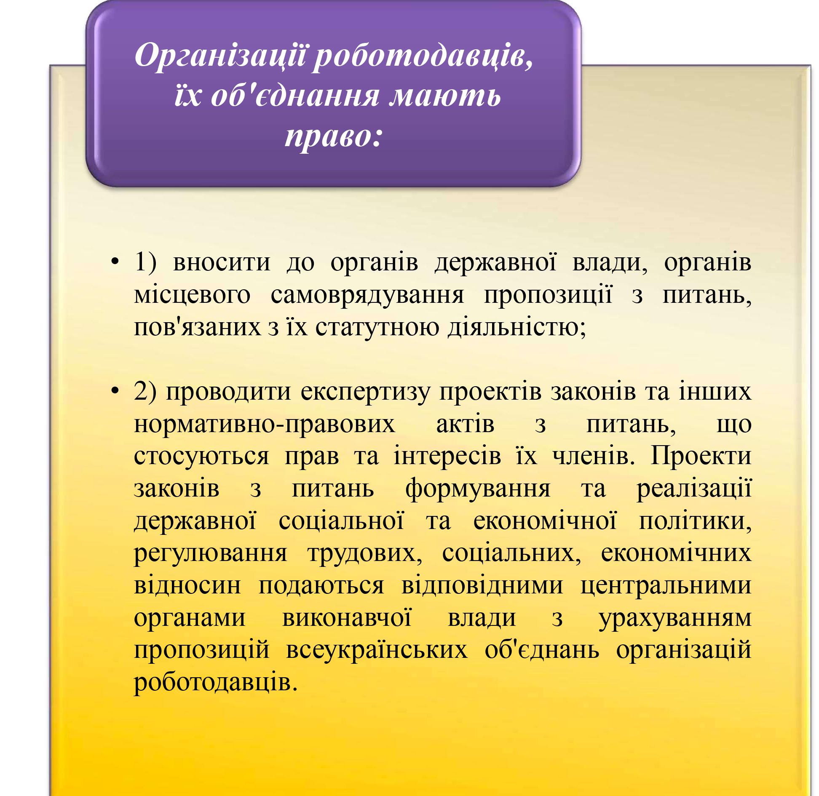
Роботодавці як суб’єкти трудових правовідносин.

Slide 30
Права профспілок у сфері соціально-трудових відносин
Професійна спілка (профспілка) – добровільна неприбуткова громадська організація, що об'єднує громадян, пов'язаних спільними інтересами за родом їх професійної (трудової) діяльності (навчання).
Первинна організація профспілки – добровільне об'єднання членів профспілки, які, як правило, працюють на одному підприємстві, в установі, організації незалежно від форми власності і виду господарювання або у фізичної особи, яка використовує найману працю, або забезпечують себе роботою самостійно, або навчаються в одному закладі освіти
Профспілки та їх об’єднання створюються з метою здійснення представництва та захисту трудових, соціально-економічних прав і інтересів членів профспілки в органах державної влади та органах місцевого самоврядування, у відносинах з роботодавцями, а також з іншими об’єднаннями громадян.

Slide 31
